Slide 1

ДЕПАРТАМЕНТ ОБРАЗОВАНИЯ И НАУКИ ГОРОДА МОСКВЫ ГОСУДАРСТВЕННОЕ БЮДЖЕТНОЕ ПРОФЕССИОНАЛЬНОЕ ОБРАЗОВАТЕЛЬНОЕ УЧРЕЖДЕНИЕ ГОРОДА МОСКВЫ «Технологический колледж № 34»
Курсовой проект
по дисциплине: МДК.06.01 Внедрение информационных систем
на тему: Проектирование, моделирование и разработка информационной системы для учета матреиальных ресурсов «BetBoom»
Работу выполнил студент группы Д04-2ИСП Грибков кузьма анатольевич Специальность: 09.02.07 Информационные системы и программирование
Руководитель: Тотмянина Светлана Владимировна
Москва, 2022

Slide 2

Содержание
Актуальность и цели
Объект исследования
Основные аналитические результаты предпроектного исследования (таблицы, рисунки)
Выбор методики и инструментария проектирования
Технология проектирования.
Выводы о достижении поставленной цели
Демонстрация результатов проектирования.

Slide 3

Актуальность и цель
Тема курсового проекта очень актуальна в наши дни, некоторые компаний считаю все свои матреиалы в бумажном виде и хранят его также.
Целью исследования является создание защищенной автоматизированной информационной системы «BetBoom» и упростить работу сотрудников.

Slide 4
Объект и предмет исследования
В качестве объекта исследования данной курсового проекта выступает разработка базы данных и разработка приложения для предприятия ООО «ФирмаСтом».
Предмет исследования – процессы учета материальных ресурсов и автоматизированные технологии их реализации.

Slide 5
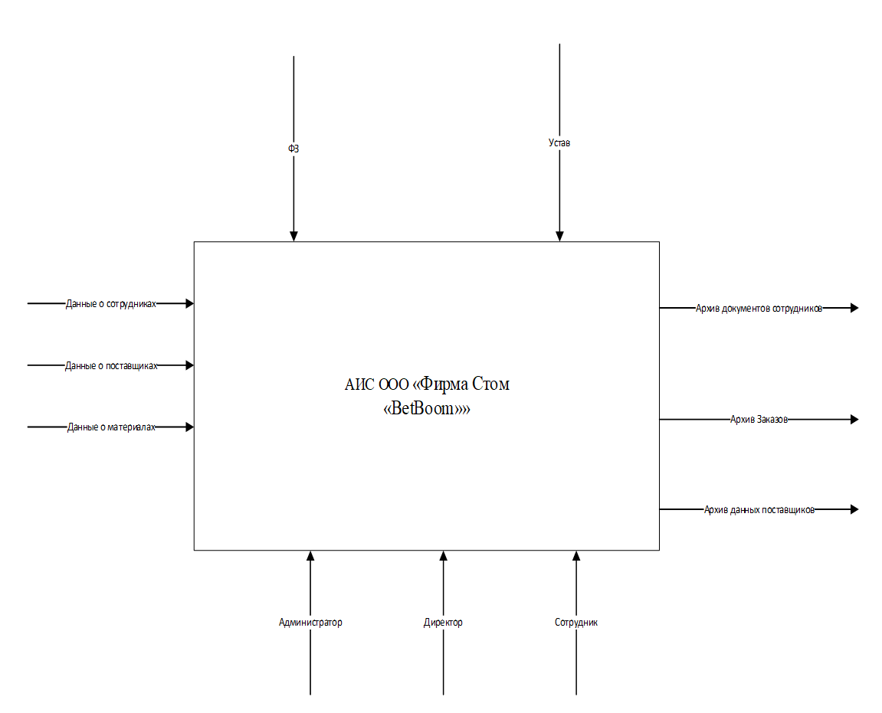
IDEF0 - до внедрения

Slide 6
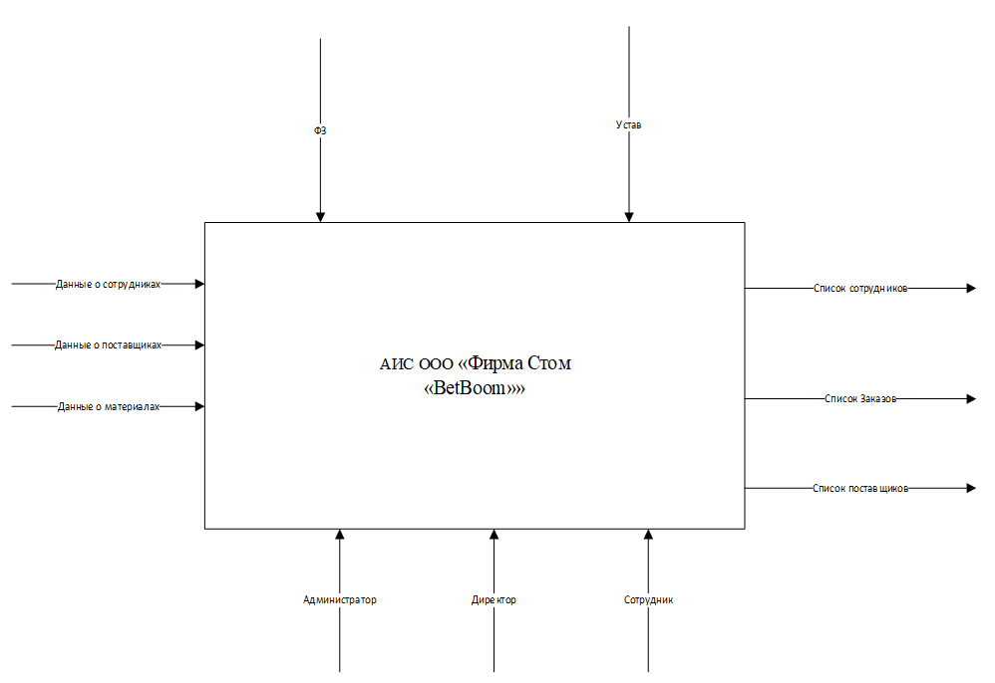
IDEF0 - после внедрения

Slide 7
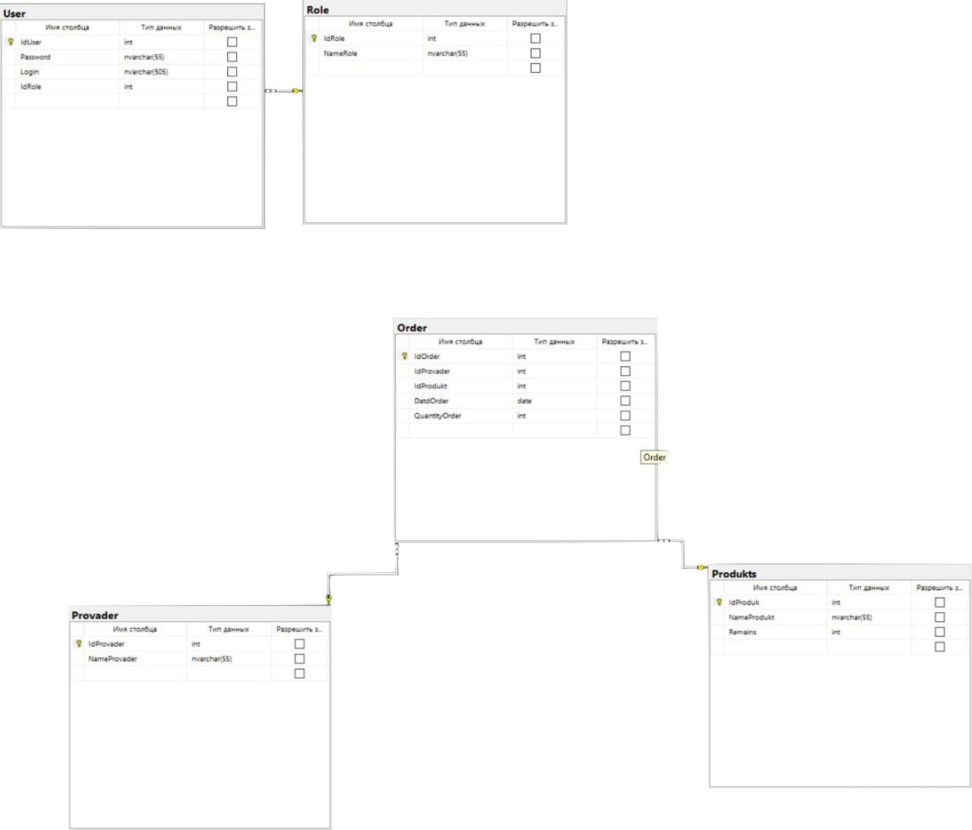
ER-диаграмма

Slide 8
Вывод
В данной курсовом проекте была спроектирована и разработана информационная система «BetBoom», а также создана база данных, которая помогает компании управлять потоками информации, что позволяет оптимизировать и автоматизировать управление предприятием.
Цели курсовой работы достигнуты, а задачи выполнены.

Slide 9
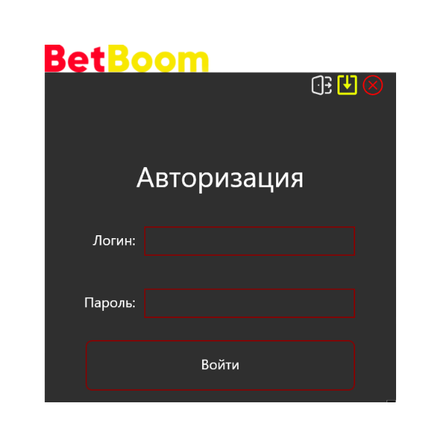
Окно авторизации

